Slide 2
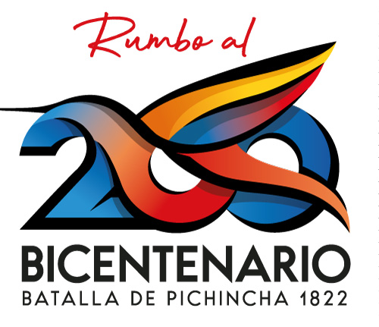
ACCIONES POR EMERGENCIA TRAS ACCIDENTE DE TANQUERO EN LA VÍA PIFO-PAPALLACTA

Slide 3
LÍNEA DE TIEMPO
SE REGISTRA EL ACCIDENTE DE TRÁNSITO.
OBREROS DE TURNO ALERTAN SE
CIERRRA CAPTACIÓN SAN JUAN
SE INICIAN LOS ANÁLISIS.
LIMPIEZA DE CAPTACIONES.
ALERTA DE NO CONSUMO
ENTREGA DE 4 RESUTADOS LEVANTAMIENTO
DE LA ALERTA
ATENCIÓN CIUDADANA ANTE REPORTES
MINISTERIO DE AMBIENTE Y
ARCA REALIZAN ANÁLISIS

Slide 4
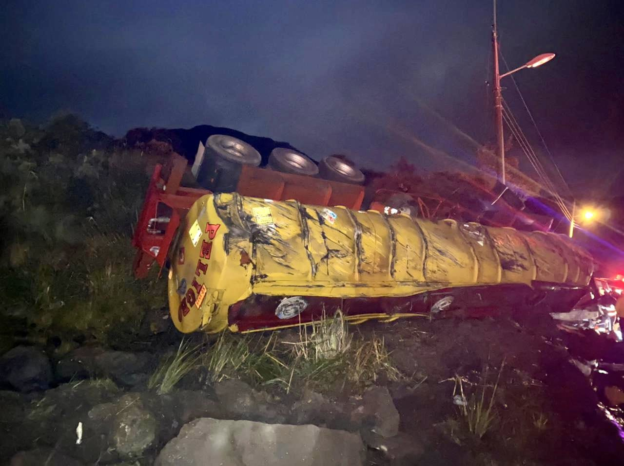
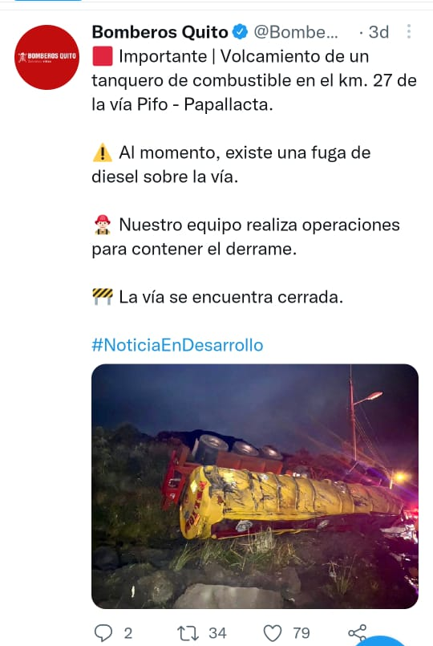
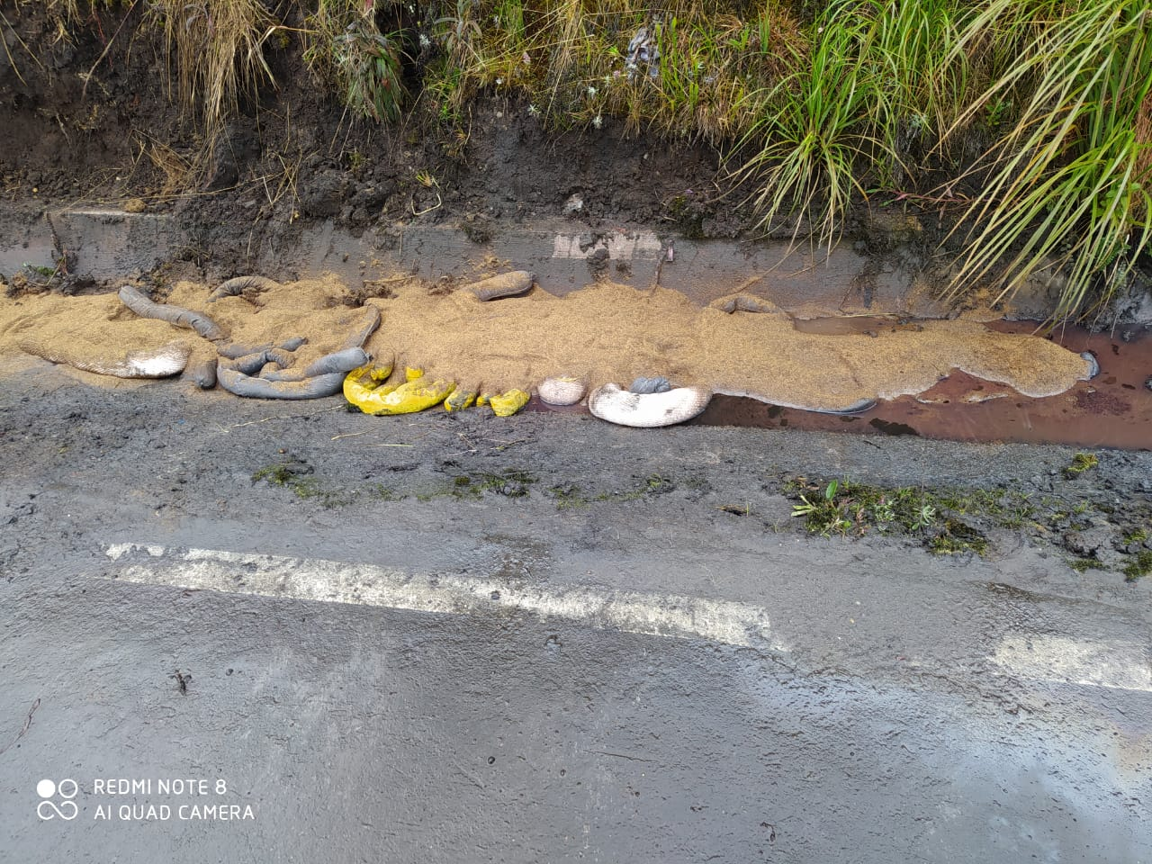
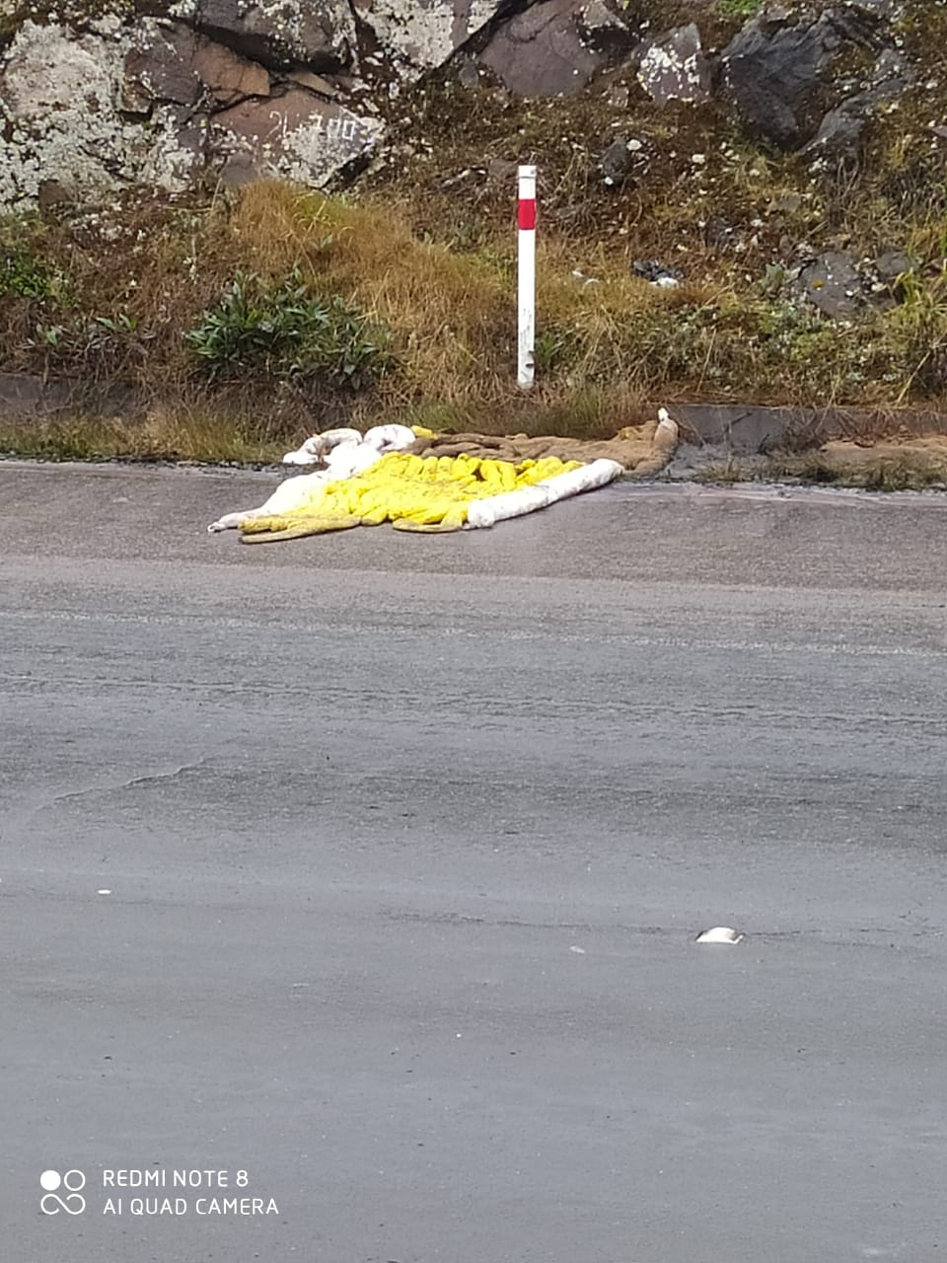
BOMBEROS DE QUITO ATIENDEN EL ACCIDENTE EN LA VÍA PIFO-PAPALLACTA ENTRE LA MEDIA NOCHE DEL 21 Y MADRUGADA DEL 22 DE AGOSTO.

Slide 5
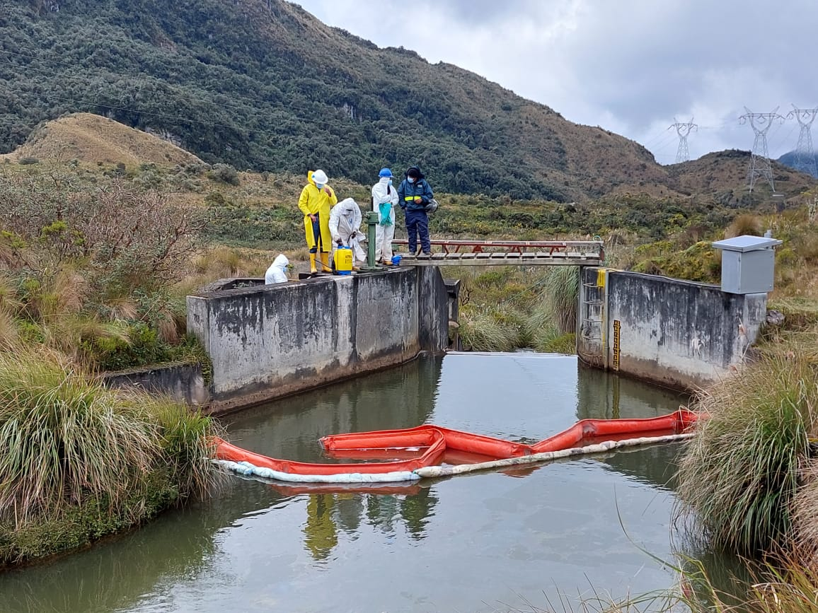
07:30AM
22 DE AGOSTO DE 2021
LOS EQUIPOS DE TURNO ALERTAN DE UNA POSIBLE CONTAMINACIÓN DE LA CAPTACIÓN DE SAN JUAN Y SE CIERRA LA CAPTACIÓN

Slide 6
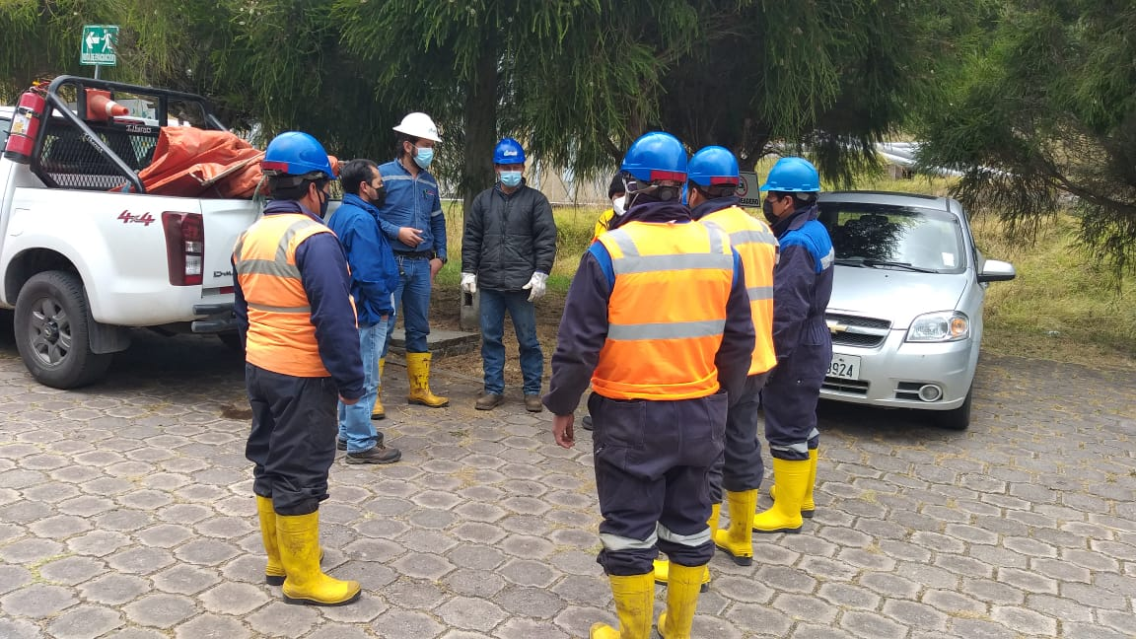
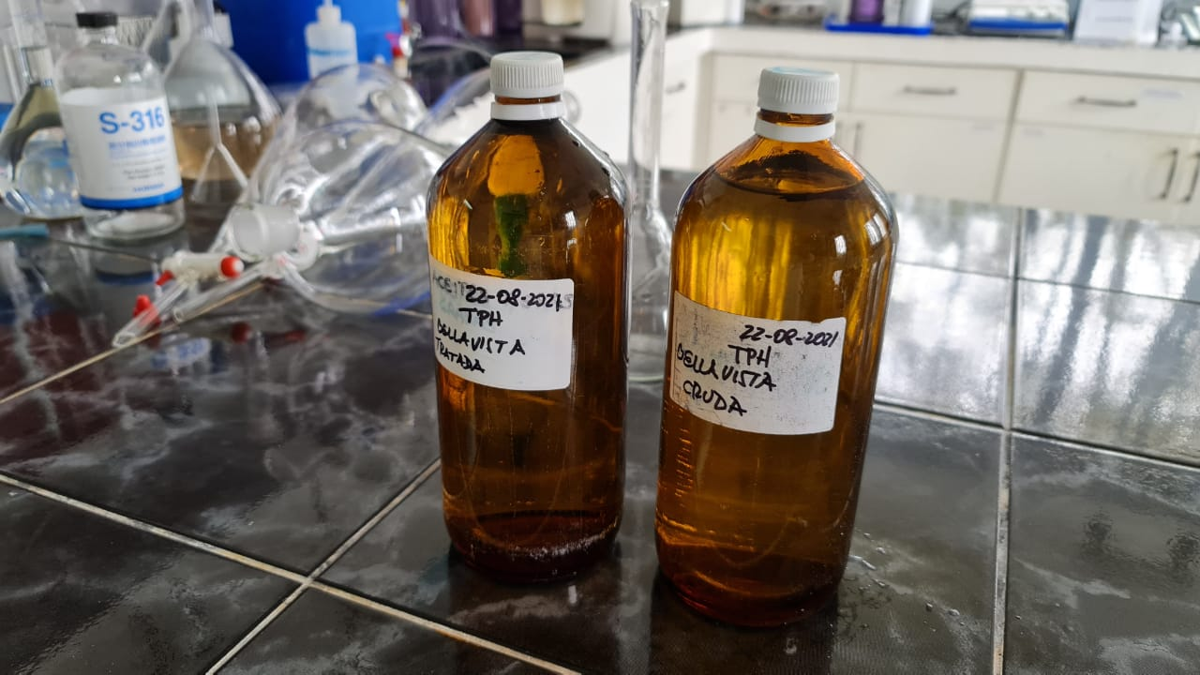
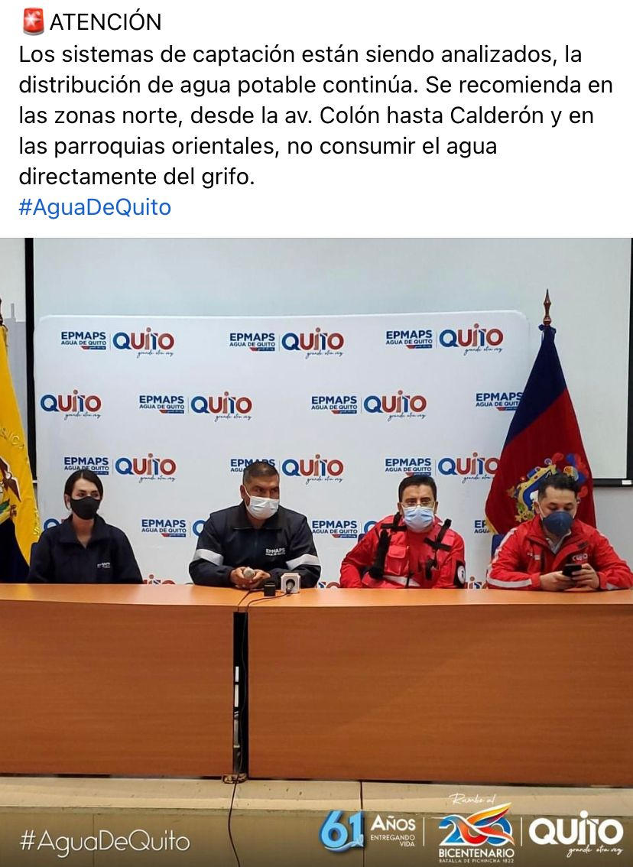
SE ACTIVA EL PROTOCOLO DE EMERGENCIA
SUSPENSIÓN DE ENVÍO DE AGUA A PILETAS Y PLANTAS
GERENCIA DE AMBIENTE ENVÍA EQUIPOS A LA ZONA.
LABORATORIO INICIA TOMA DE MUESTRAS
EN RUEDA DE PRENSA SE EMITE ALERTA DE CONSUMO

Slide 7
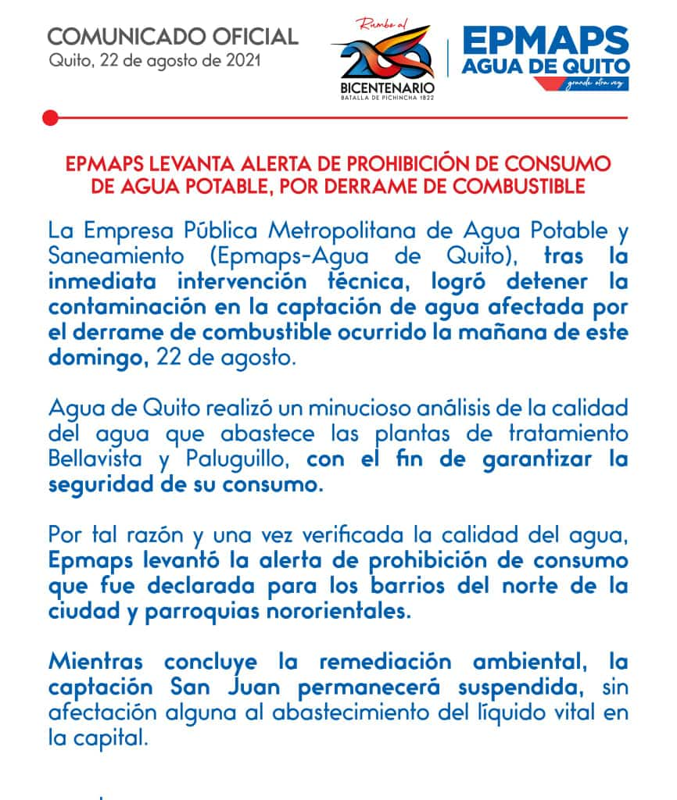
17:30
22 DE AGOSTO
UNA VEZ QUE SE RECIBIERON LOS RESULTADOS DE LOS ANÁLISIS EN 4 TOMAS DISTINTAS, EN HORARIOS DIFERENTES, Y CON EL AVAL DEL LABORATORIO, SE DECIDIÓ LEVANTAR LA ALERTA

Slide 8
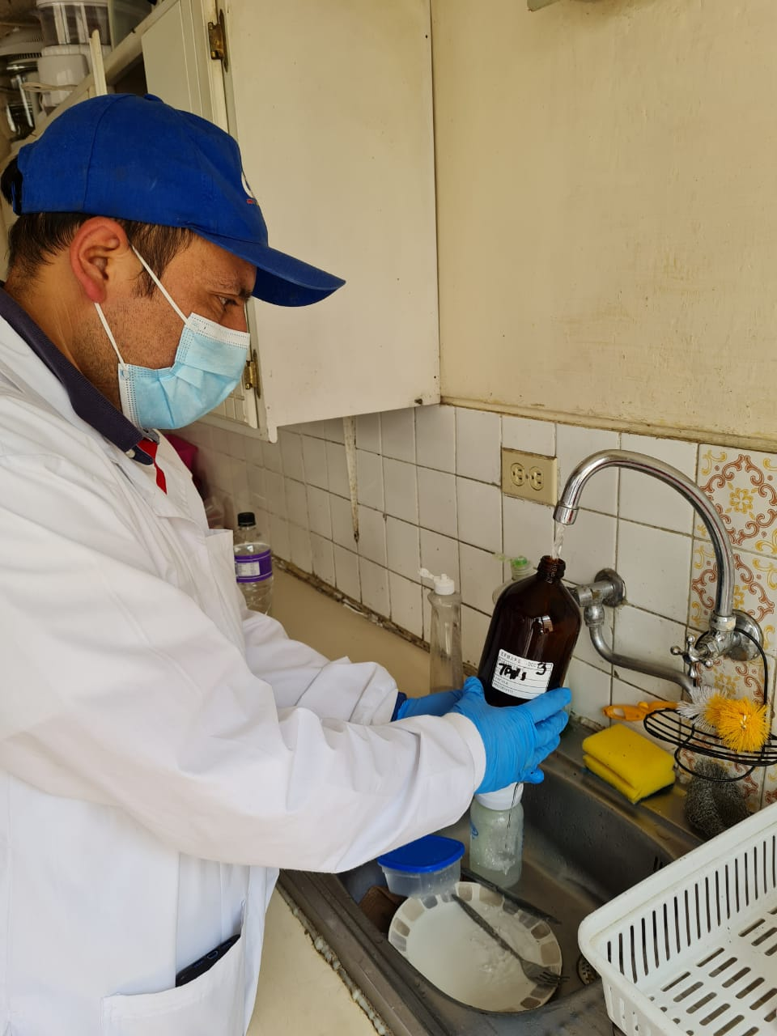
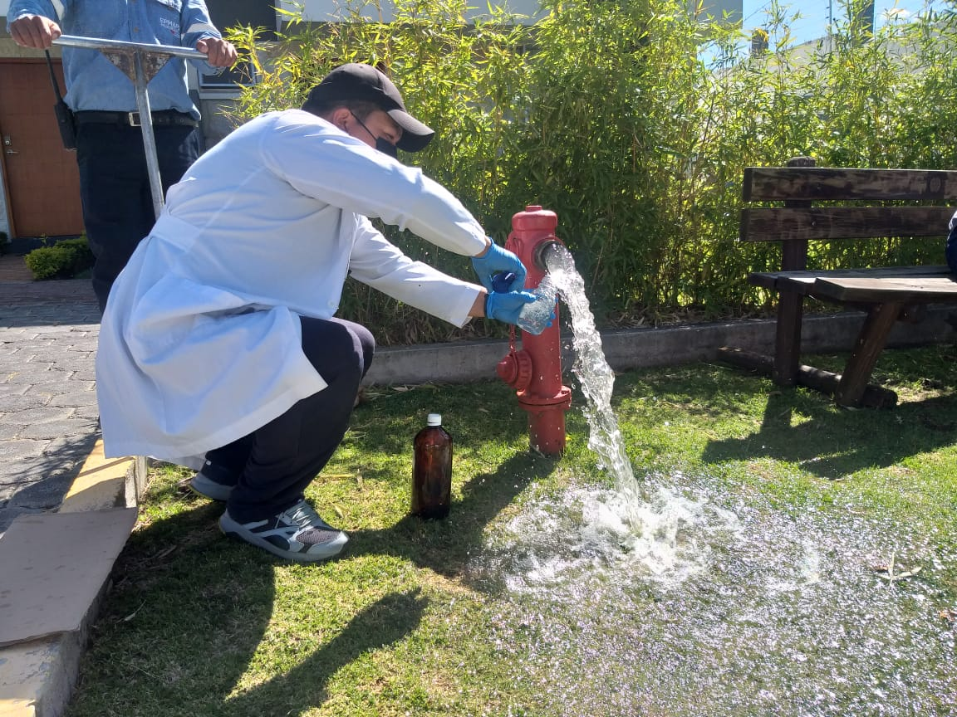
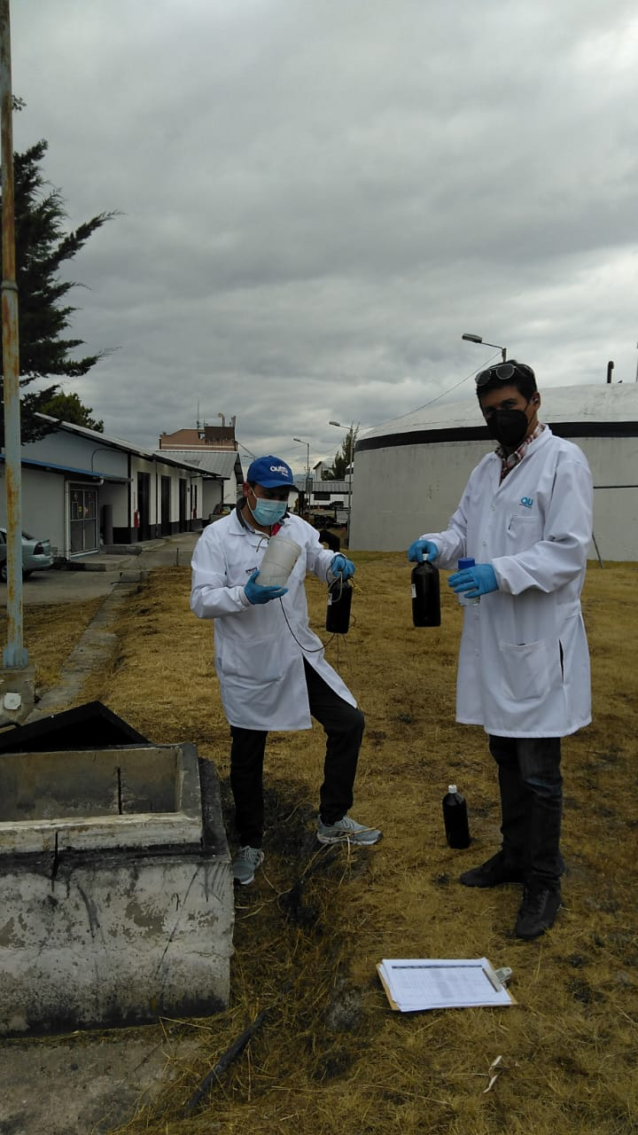
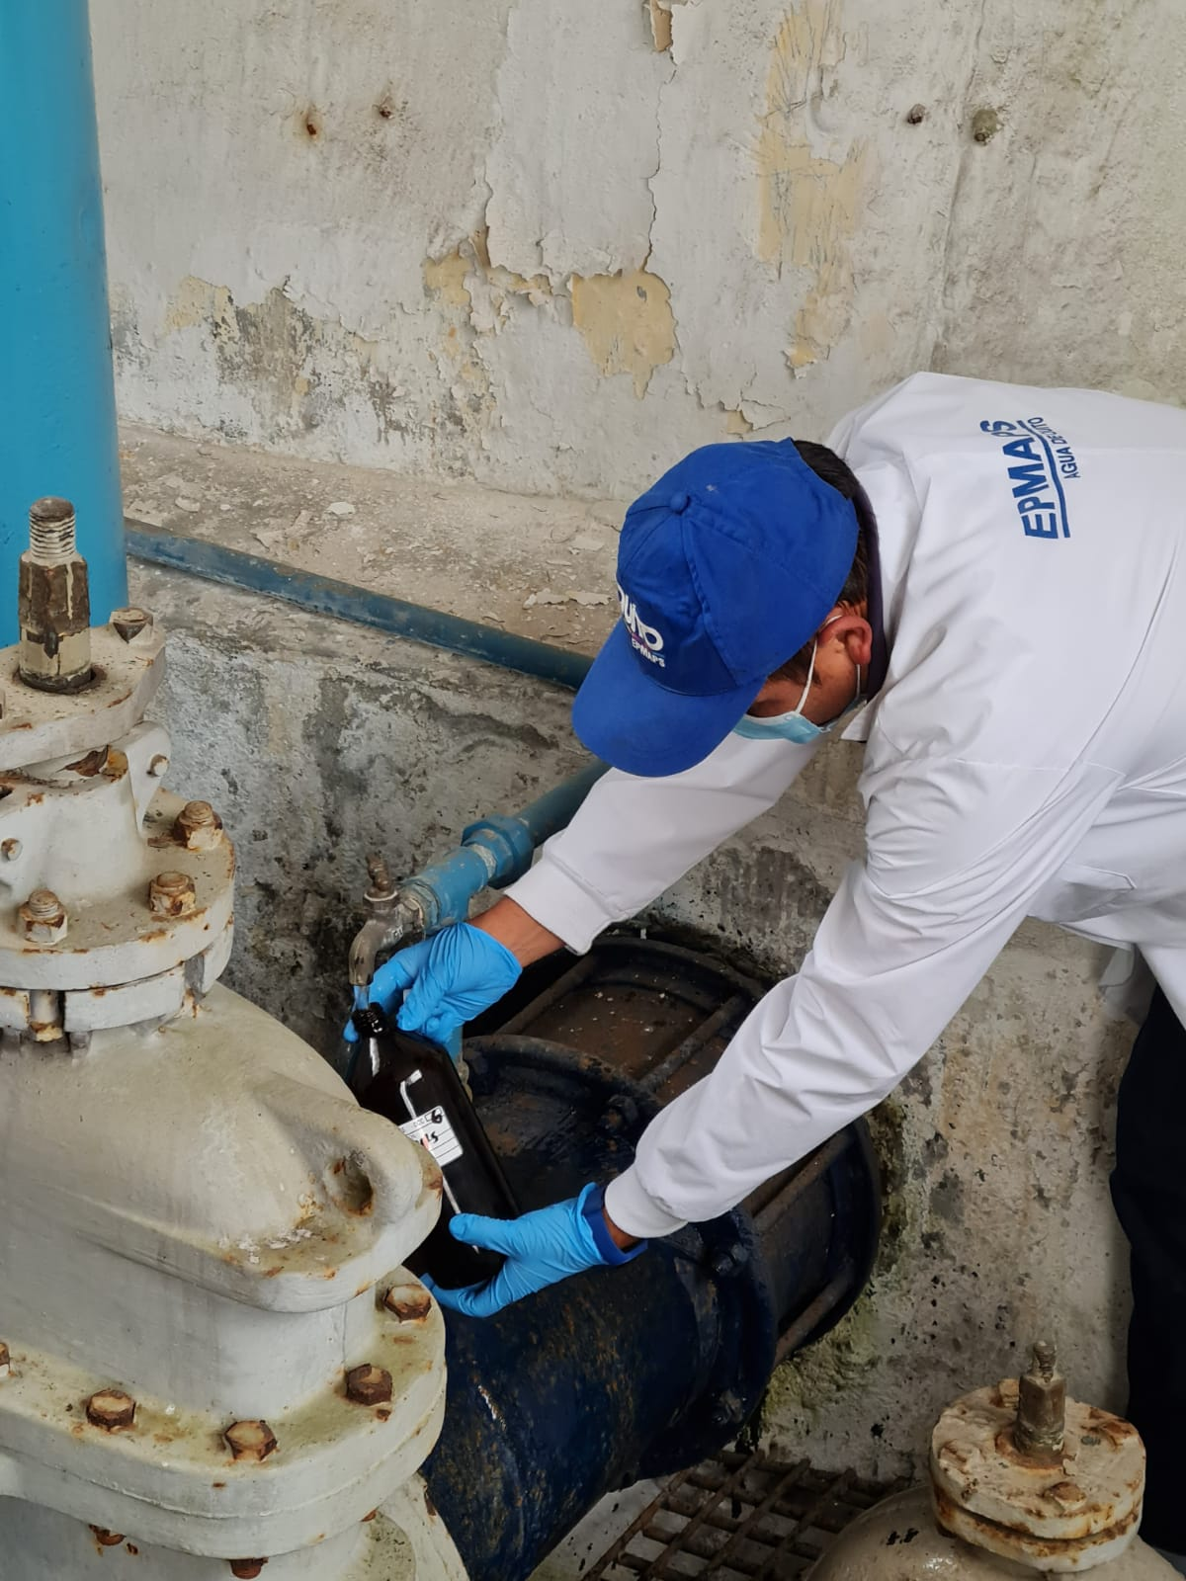
22 Y 23 DE AGOSTO
CIUDADANOS REPORTAN POSIBLE PRESENCIA DE COMBUSTIBLE, OLOR Y SABOR EN DIFERENTES SECTORES.
SE ORDENA RECOLECTAR MUESTRAS PARA LABORATORIO.
LOS RESULTADOS FUERON NEGATIVOS

Slide 9
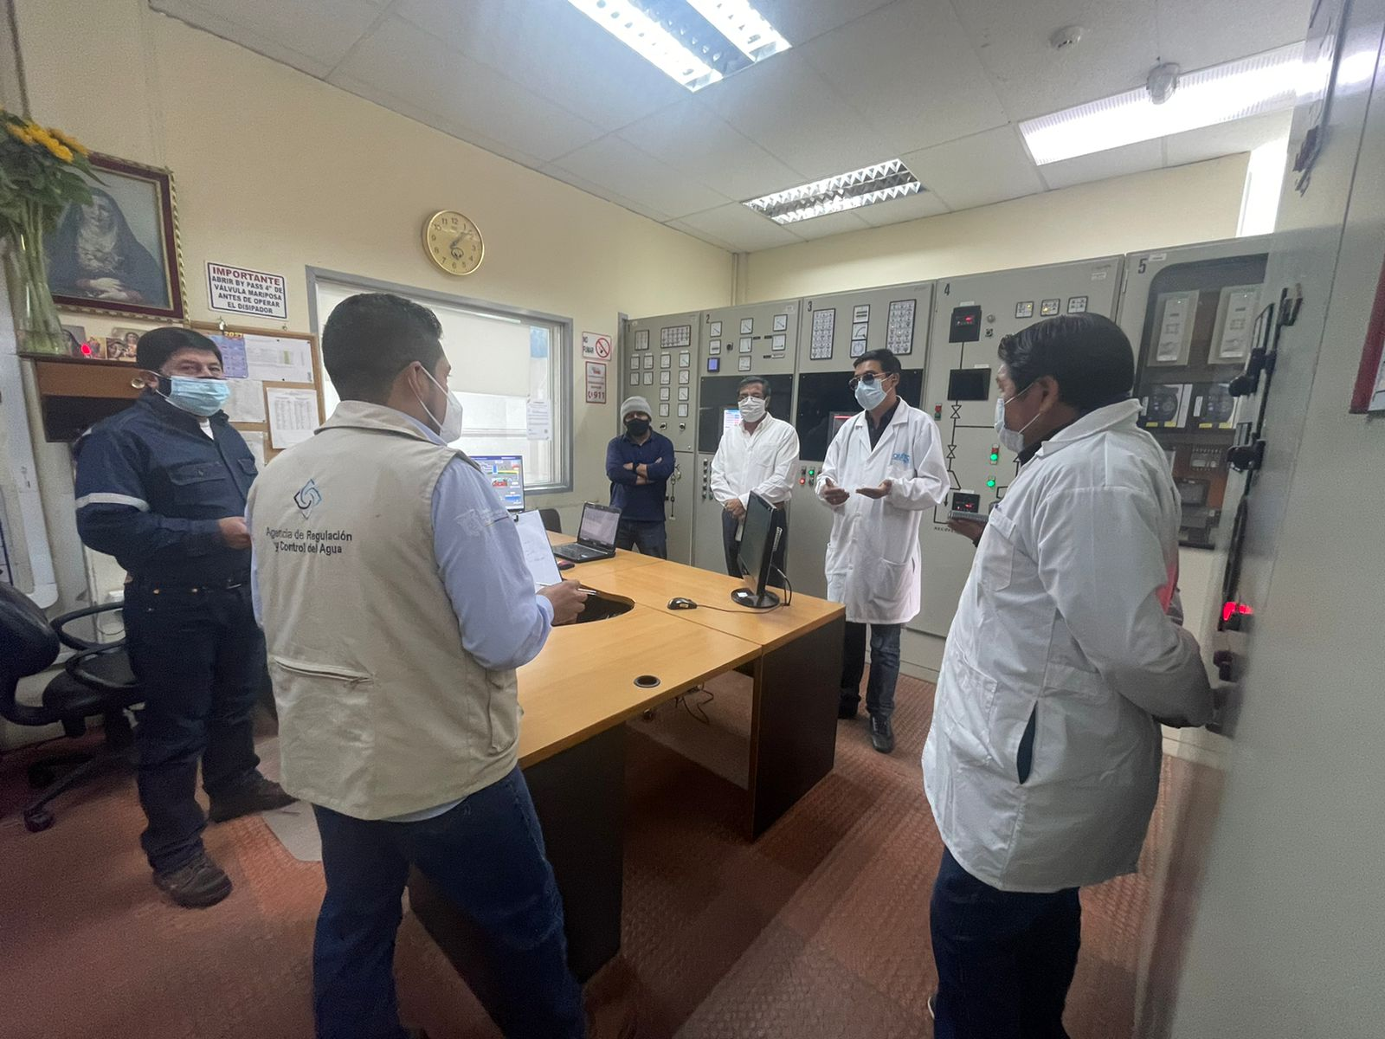
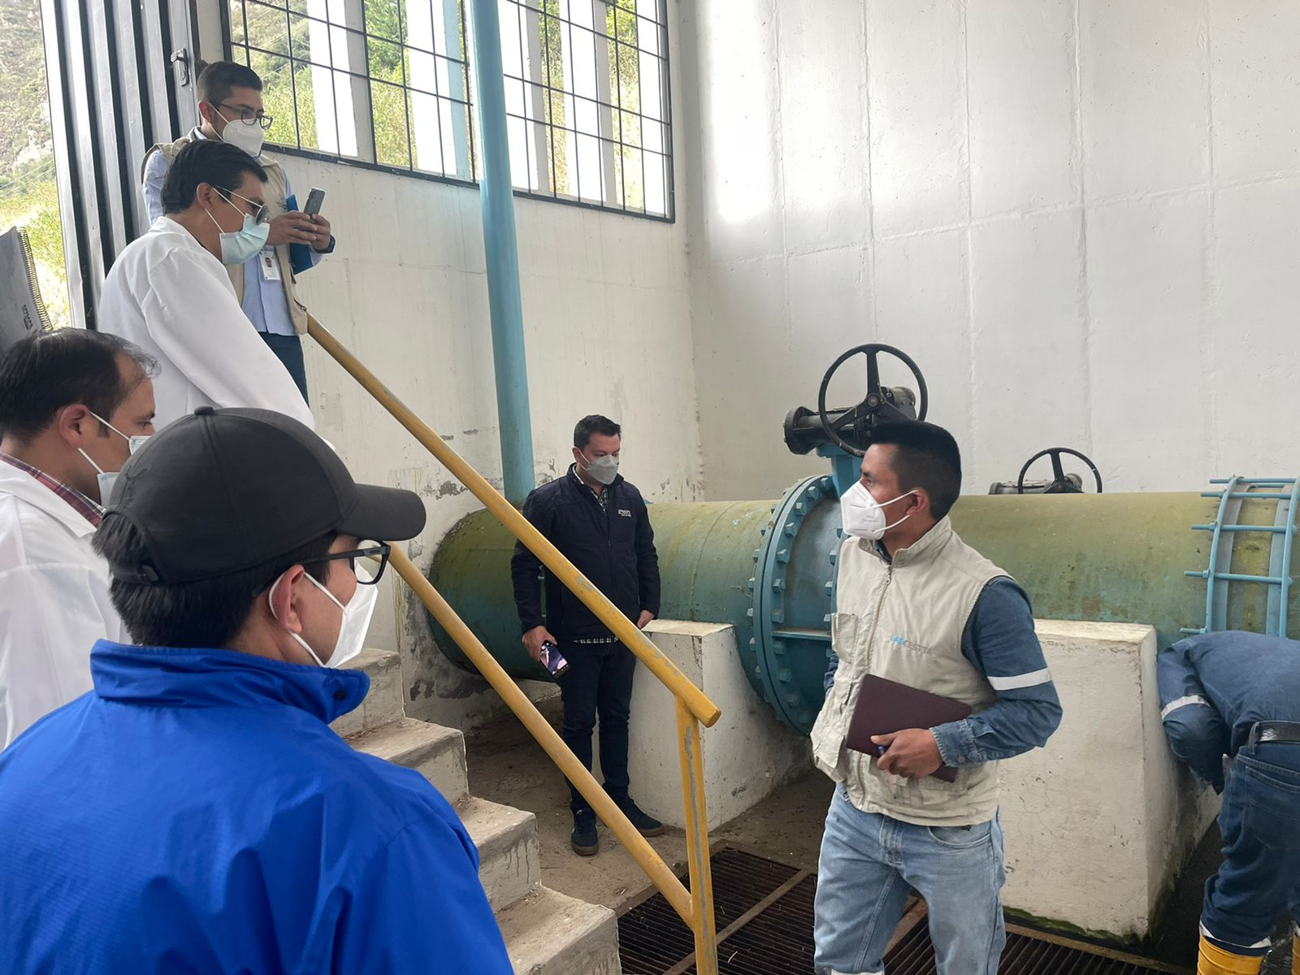
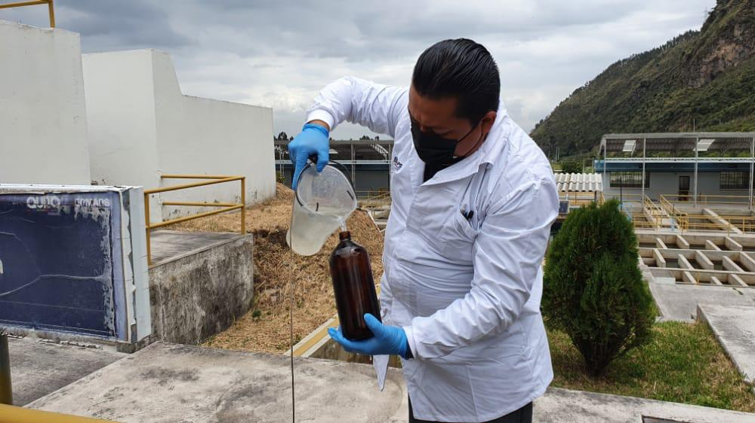
EL MINISTERIO DE AMBIENTE, LA AGENCIA DE REGULACIÓN Y CONTROL DEL AGUA Y UN LABORATORIO PRIVADO RECOLECTARON MUESTRAS PARA UN ANÁLISIS INDEPENDIENTE

Slide 10
ACCIONES SIGUIENTES:
ESPERAMOS RESULTADOS DEL LABORATORIO INDEPENDIENTE SOLICITDO POR ENTES DE CONTROL.
INFORME FINAL DE ARCA Y MINISTERIO DE AMBIENTE.
ACCIONES COMPLEMENTARIAS PARA PROTEGER NUESTRAS FUENTES DE AGUA.

Slide 11
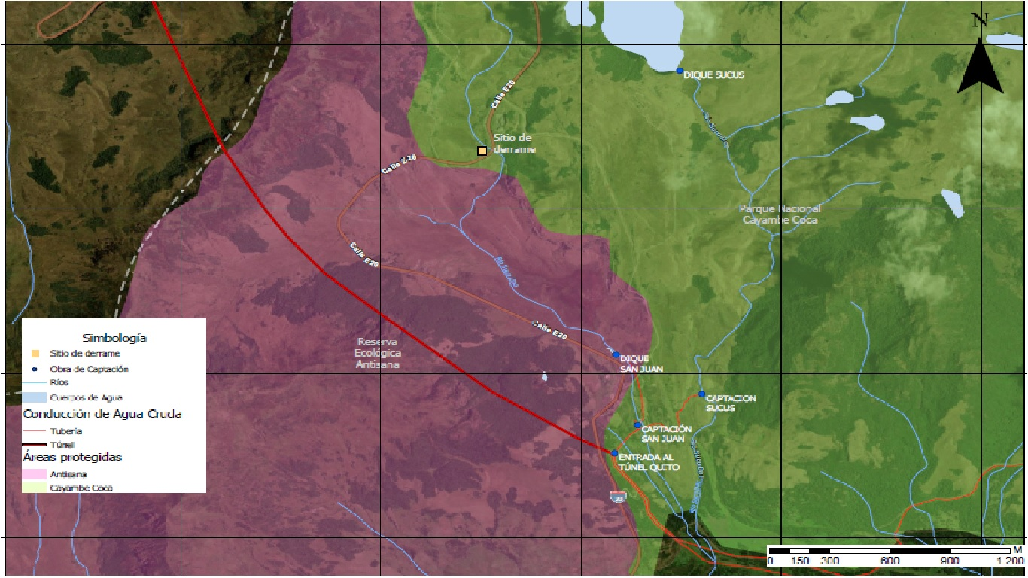
MAPA DEL SITIO DEL ACCIDENTE

